Slide 1



PHÒNG GIÁO DỤC VÀ ĐẠO TẠO QUẬN LONG BIÊN
TRƯỜNG MẦM NON HOA SỮA
LĨNH VỰC PHÁT TRIỂN NHẬN THỨC
HOẠT ĐỘNG KHÁM PHÁ XÃ HỘI
Đề tài: Khám phá quả bóng bay
Giáo viên : Bùi Thị Thu Hằng
Lớp : Mẫu Giáo nhỡ 4 – 5 tuổi

Slide 2



Slide 3
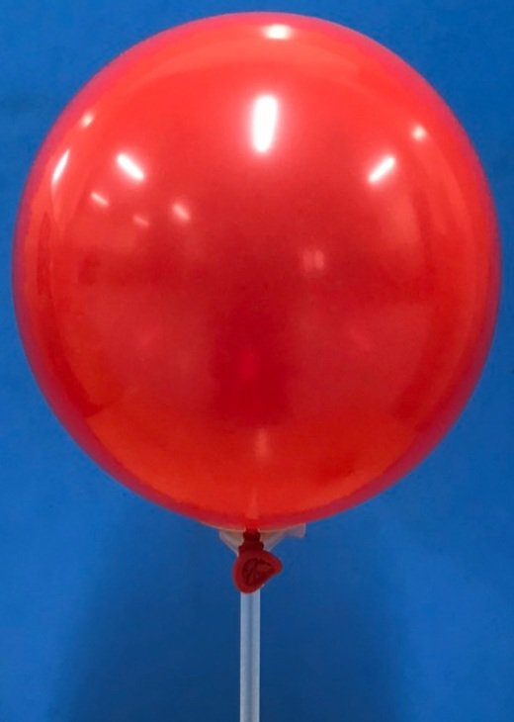
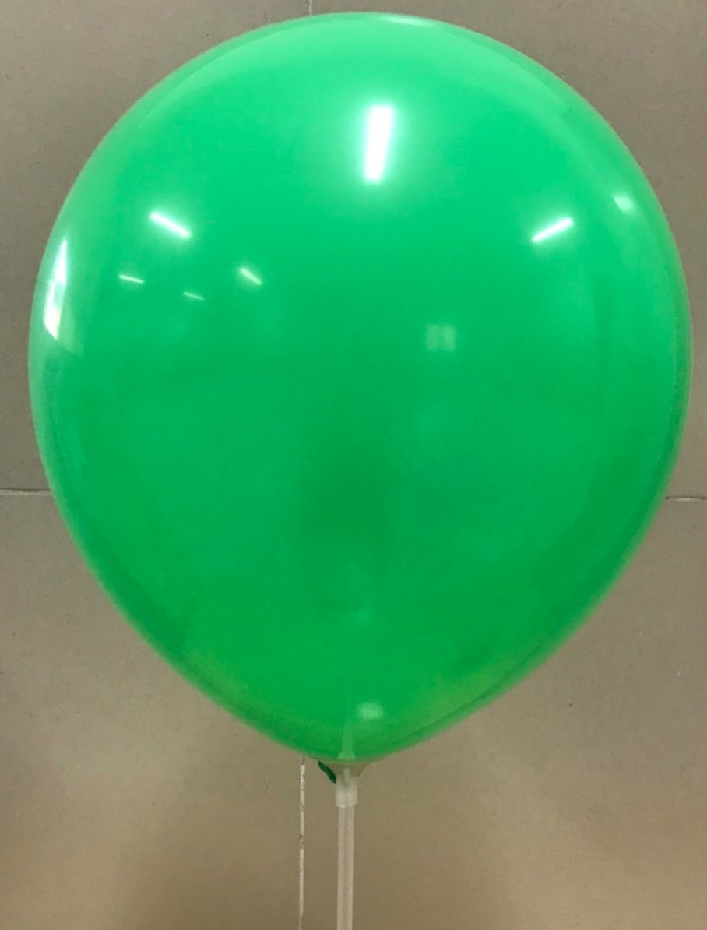
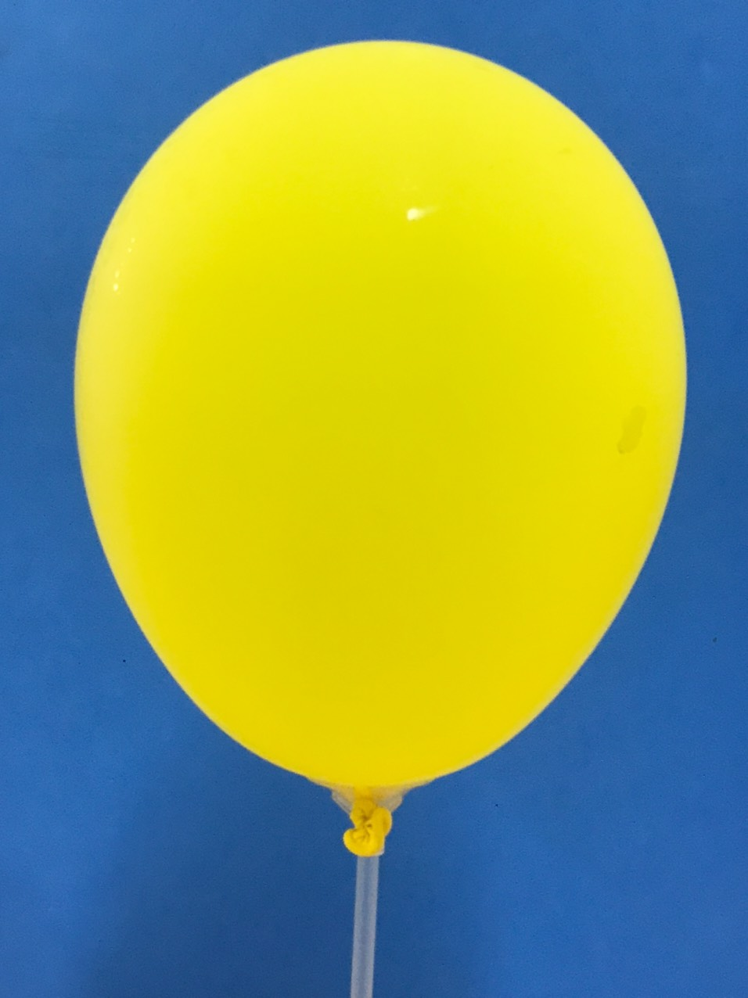
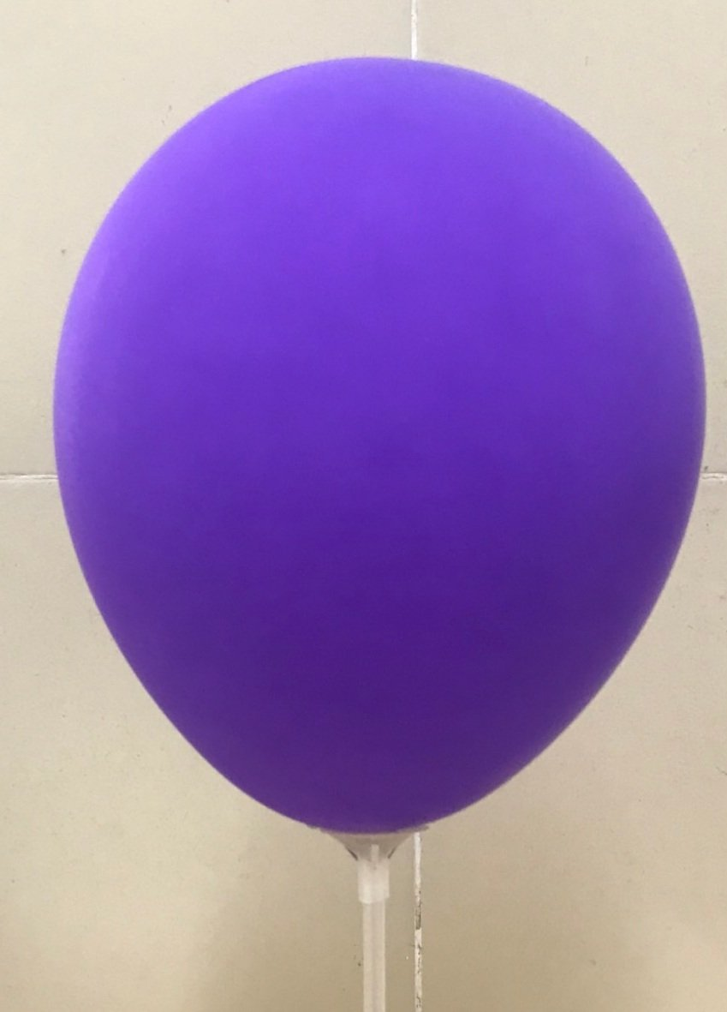
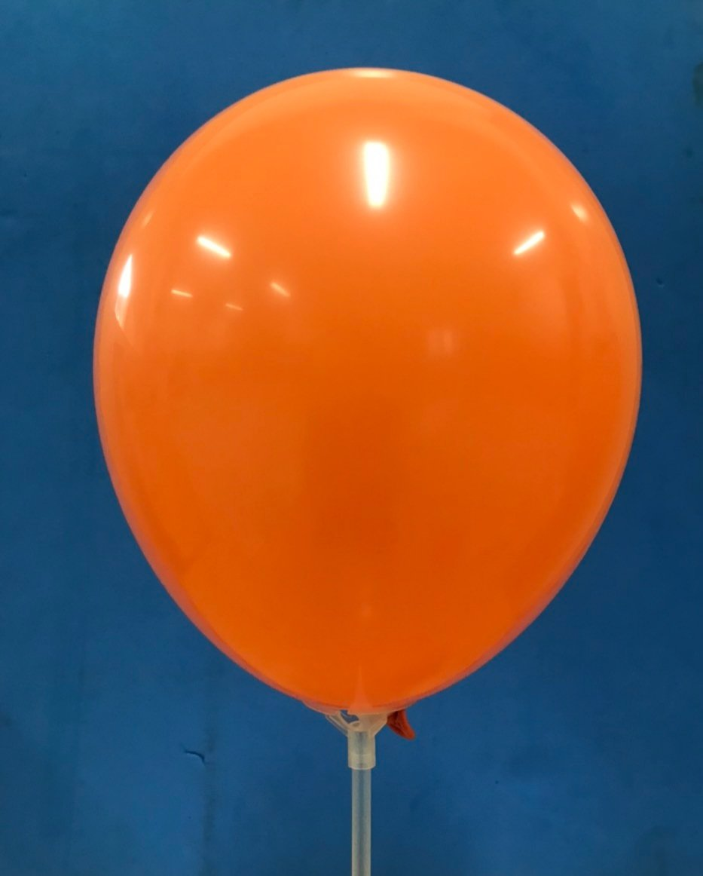
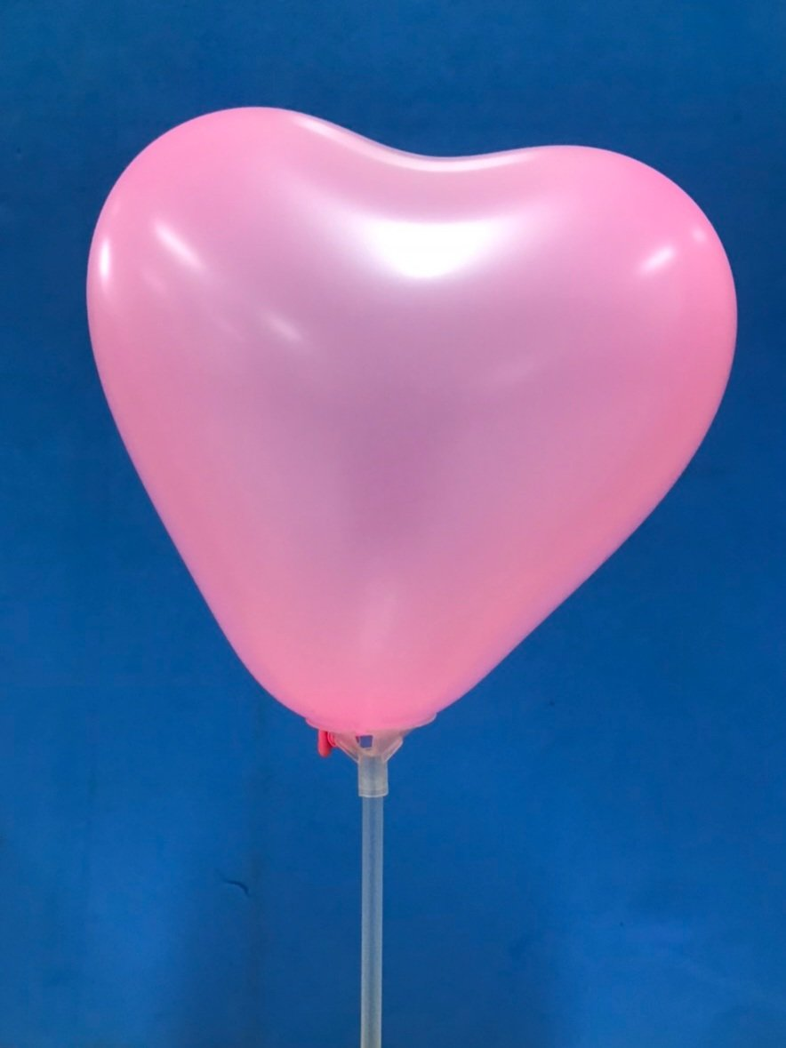

Slide 4


Slide 5
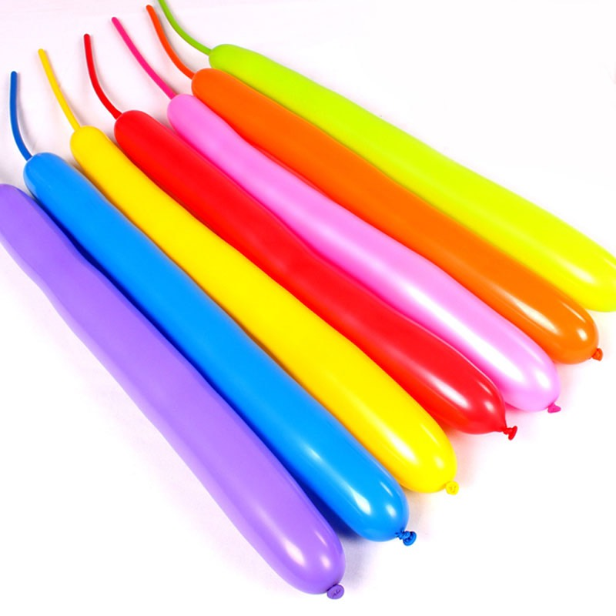


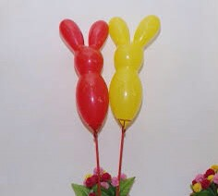


Slide 6
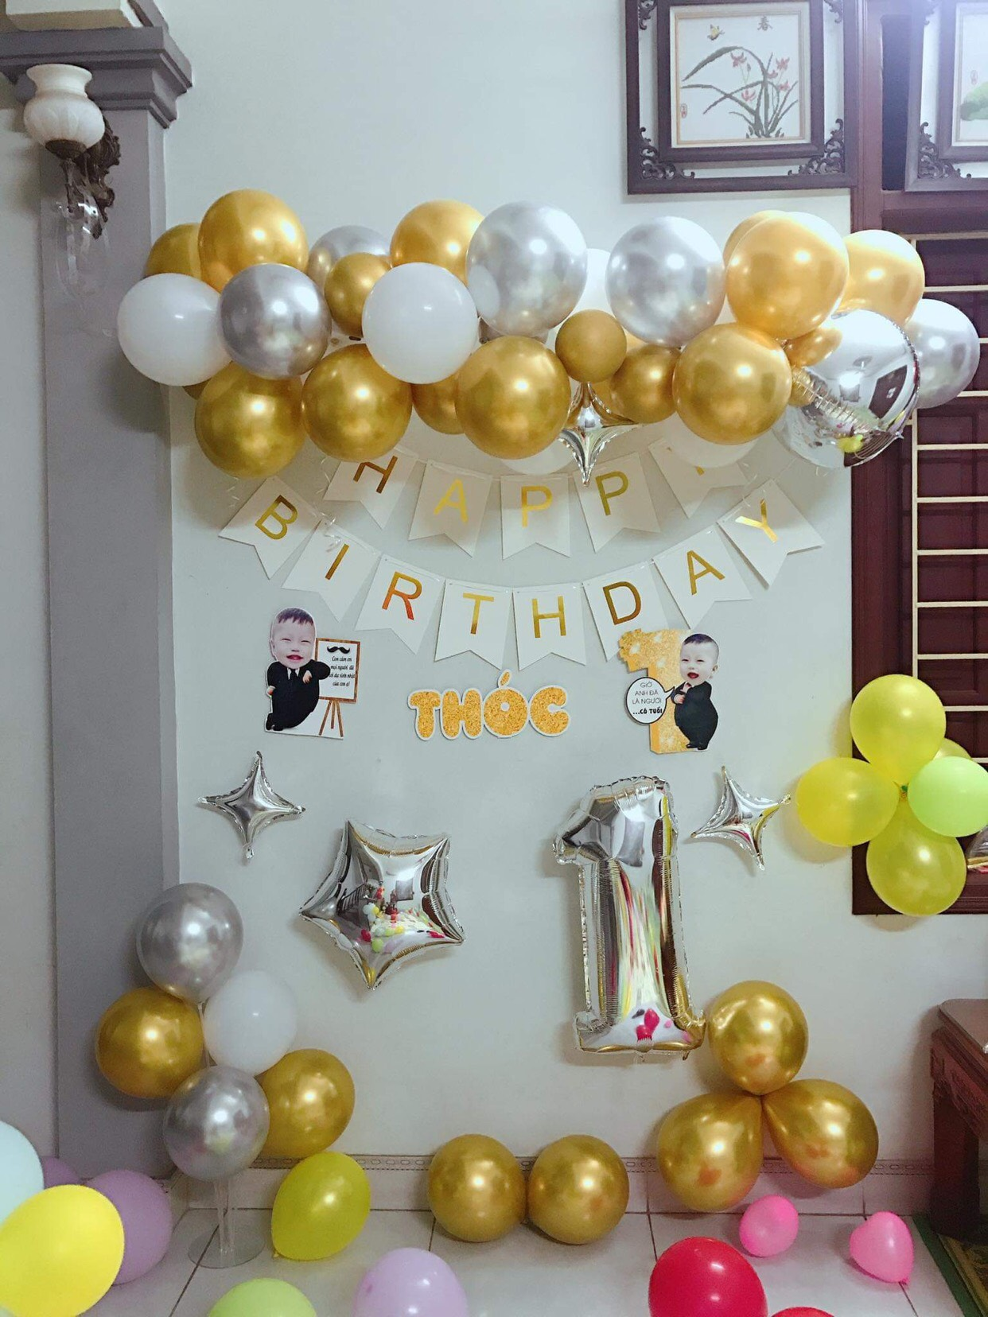
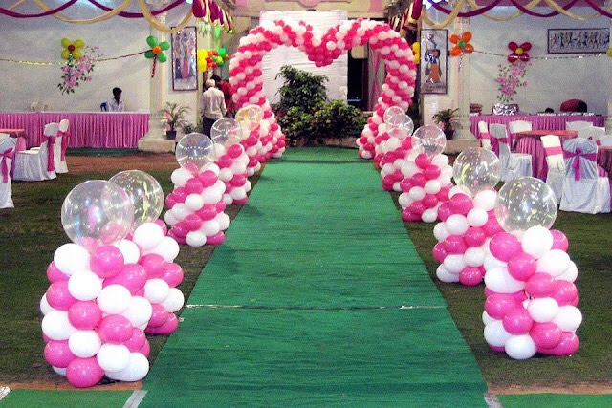
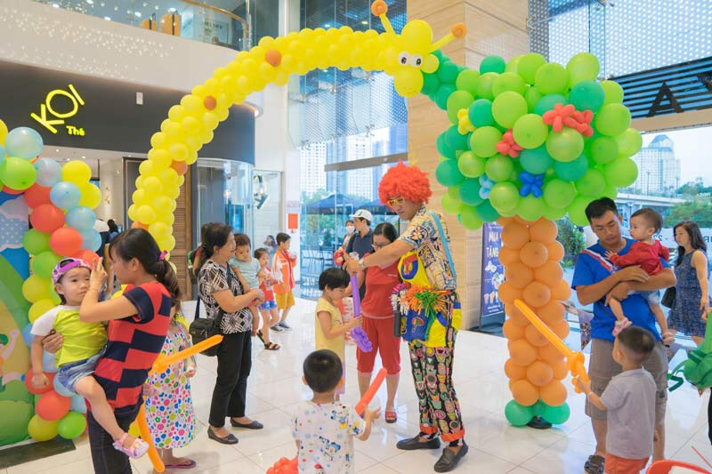
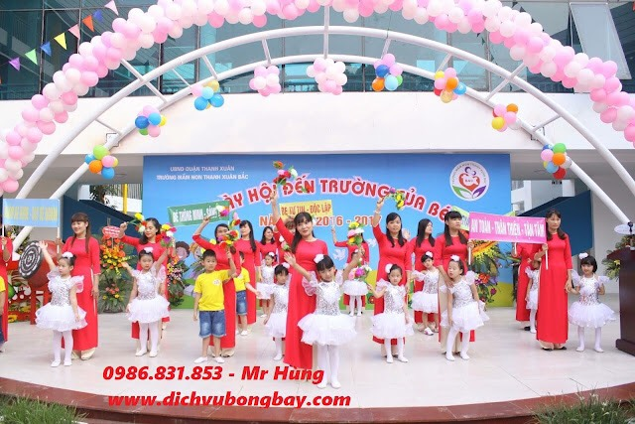
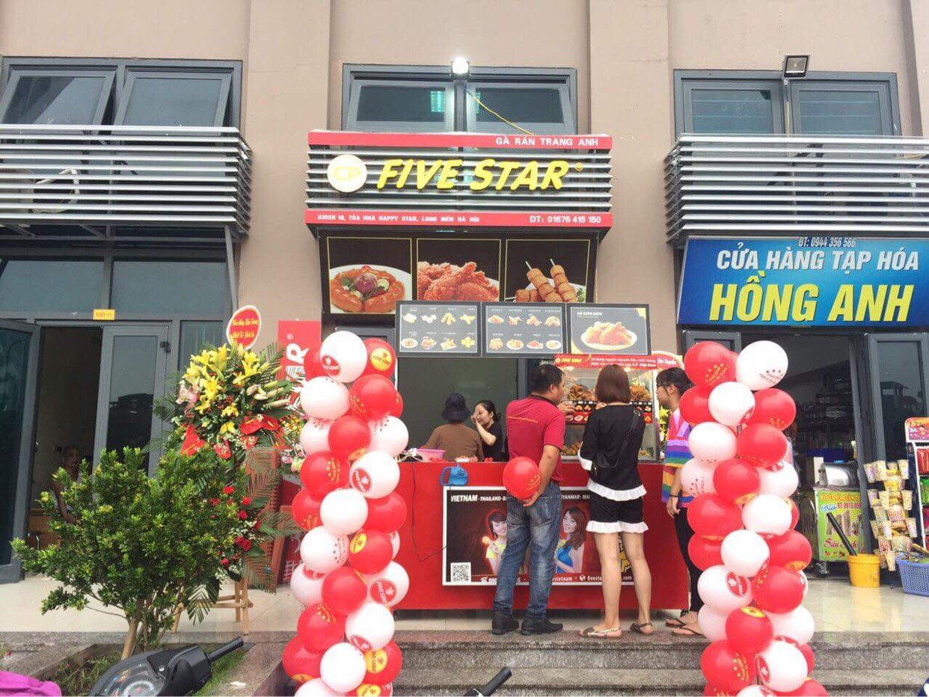

Slide 7

The end

